Slide 1
Desktop Calculator
Juan Gálvez

Slide 2
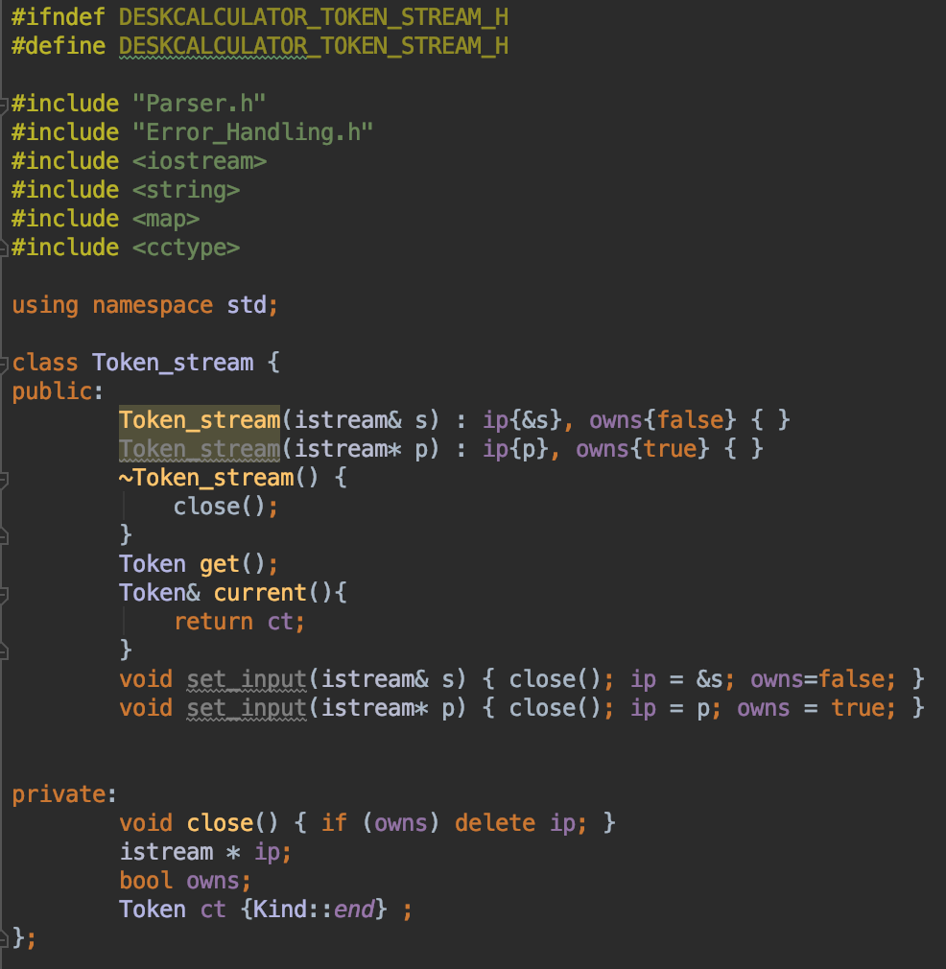
Token_stream.h
Creación de la clase token, Token get() lee y retorna el siguiente token y Token current() retorna el token reciente.
Puntero ip a un istream.
owns indica si Token_stream posee un istream.
ct -> token actual y se inicializa con el valor de Kind::end si es que current() no retorna un valor que no está en el istream

Slide 3
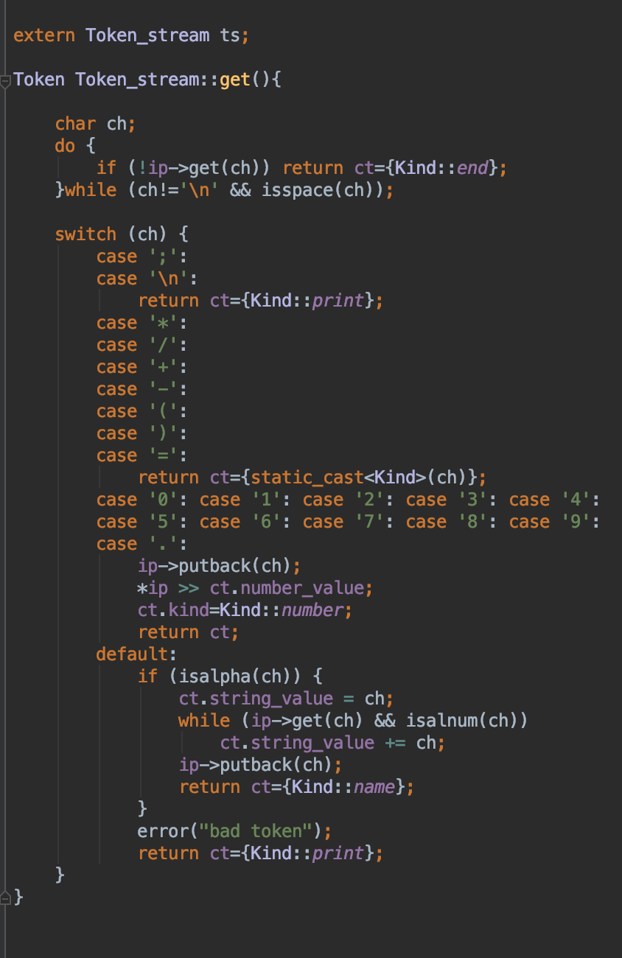
Implementación de la función get()
Lectura del input stream (*ip) en ch.
La condición siempre será true si no se puede leer un caracter en el input.
Loop se ejecutará mientras ch no sea ‘\n’ y sean espacios.

Slide 4
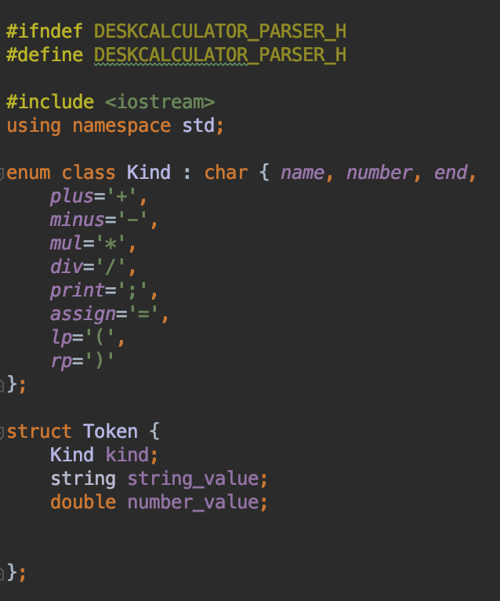
Parser.h
String_value, donde se guarda un string que es pasado como input.
Number_value, donde se guarda un número que es pasado como input.

Slide 5
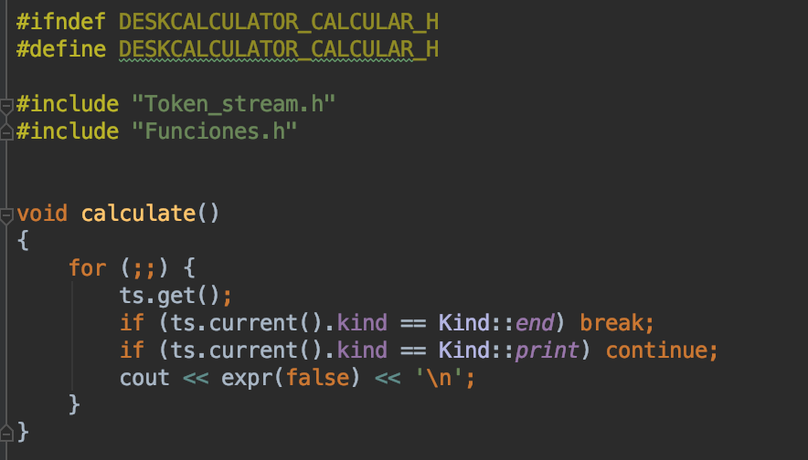
Calcular.h
Implementación de la función calculate().
Se encarga de leer las expresiones, cuando hay un error en el input se para el loop.
expr(false)-> no se necesita leer el token con el cual se va a trabajar.

Slide 6
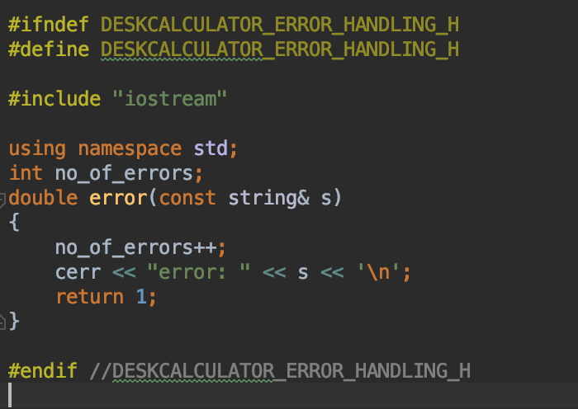
Error_Handling.h
Implementación de la función error, si se detecta un error en la expresión se aborta la evaluación.

Slide 7
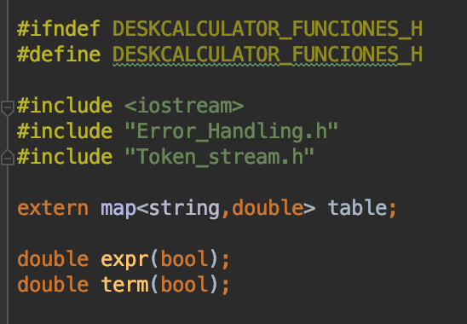
Funciones.h
Cada función tiene como parámetro un booleano que indica si la función necesita llamar a get().

Slide 8
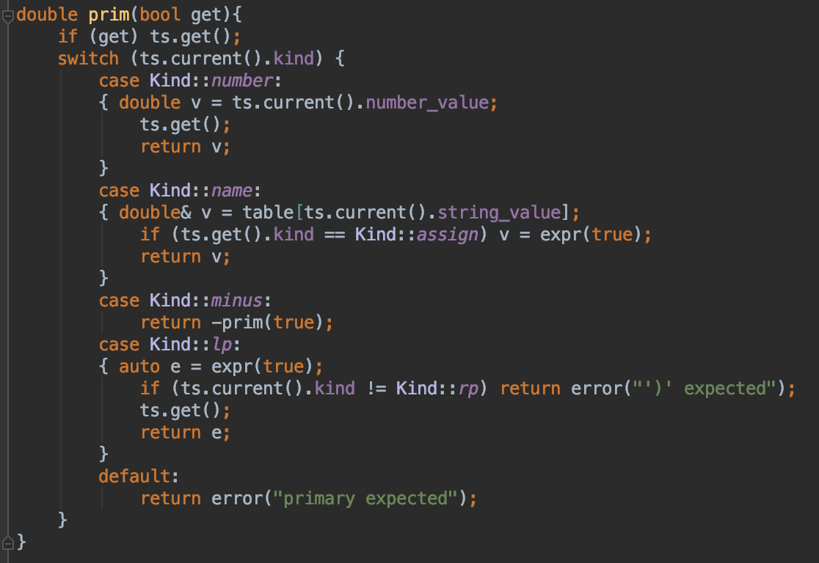
La función prim() lee un token de más del que se usa para analizar la expresión primaria.
Se lee el siguiente token.
Si Token = número se guarda en number_value.
Si Token = string se guarda en string_value.

Slide 9
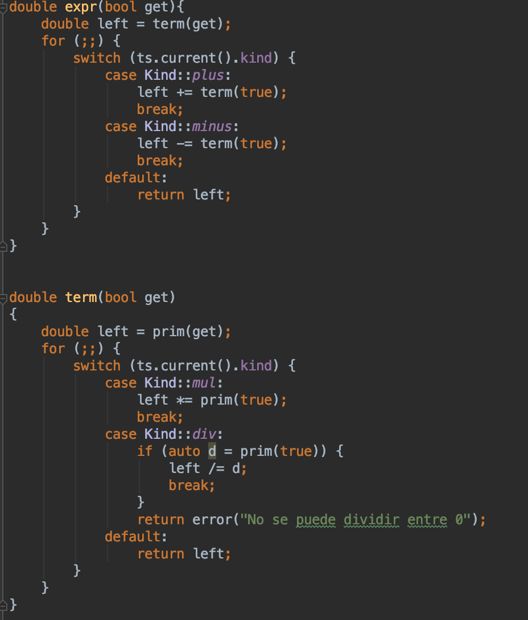
expr()-> suma y resta, se ejecuta mientras se encuentren ‘+’ o ‘-’.
term()-> multiplicación y división, se ejecuta mientras se encuentren ‘*’ o ‘/’.

Slide 10
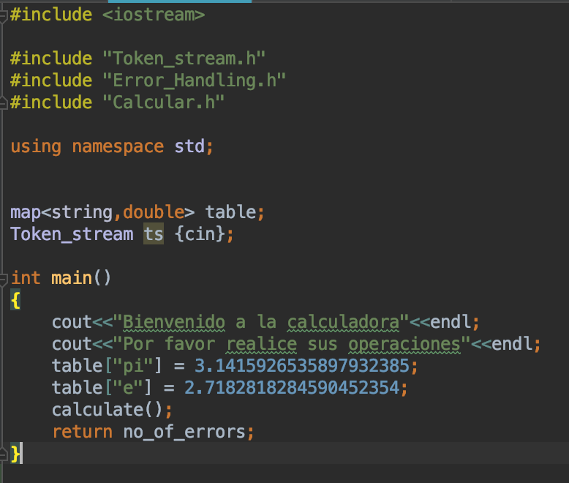
main.cpp
Llama a la función calculate() para empezar con los cálculos.

